Slide 1
Umweltfreundliche Geschichte
Hänsel und Grettel
Erasmus plus KA2

Slide 2
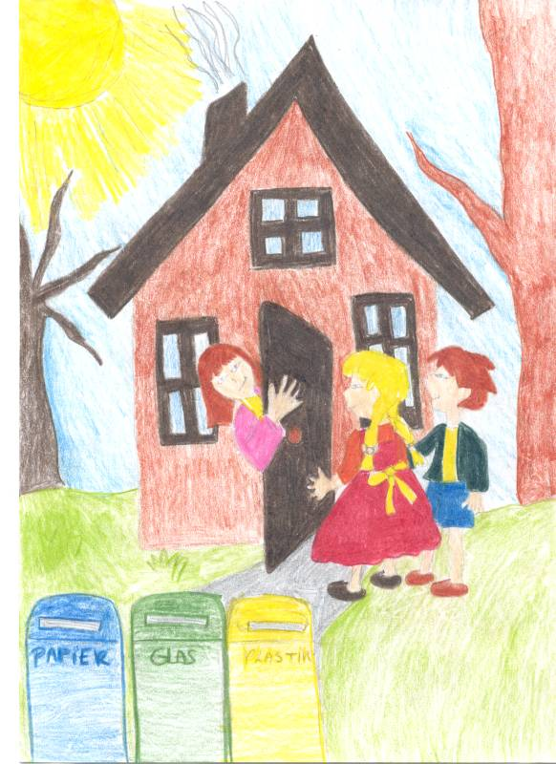
Die Mutter veralschiedet, sich von den Kindern.Hensel und Gretel gehe in den Wald, um die Edbeere zu sammeln.

Slide 3
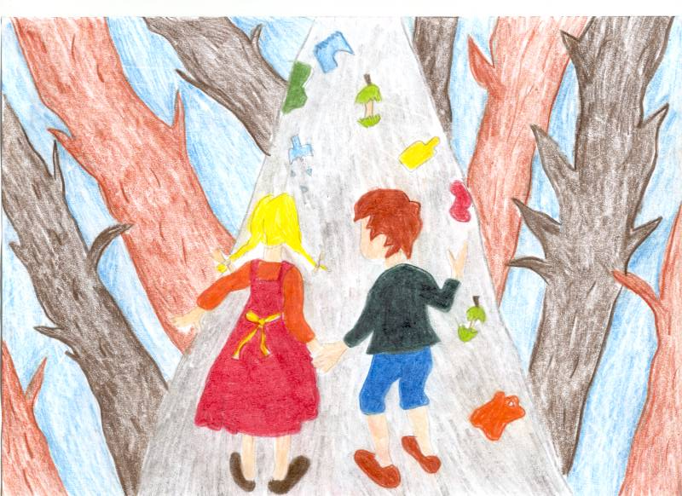
Die Kinder können nicht den Weg aus dem Wald finden. Sie sehen den Abfall in dem Wald.

Slide 4
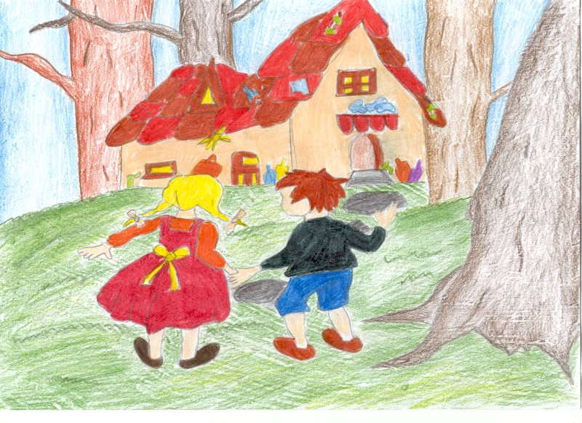
Sie kommen zu dem Häuschen. Um das Häusche war groβe Unordnung.

Slide 5
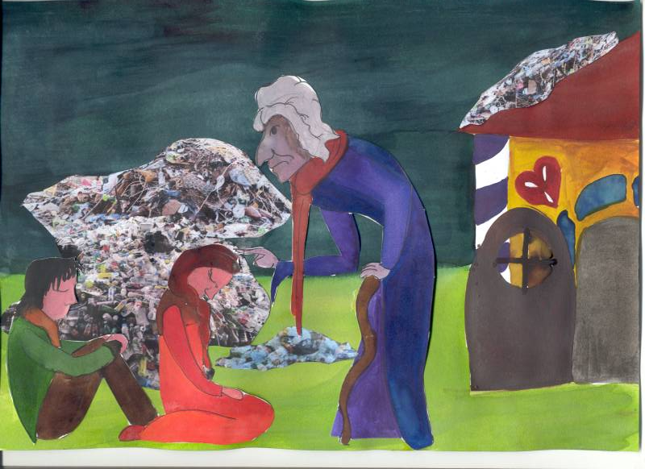
Aus dem Häuschen kommt die Hexe raus und zwrngt die Kinder das Häuschen aufzuräumen.

Slide 6
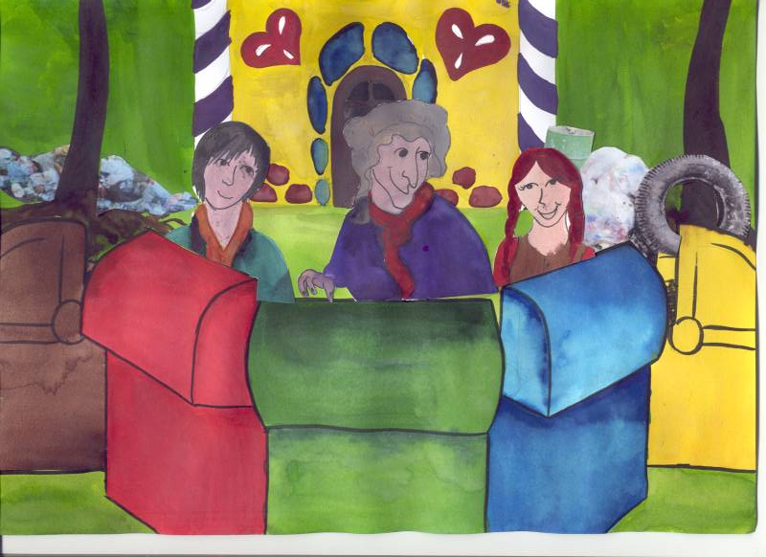
Hänsel und Gretel lernen die Hexe den Abfal zu trennen.

Slide 7
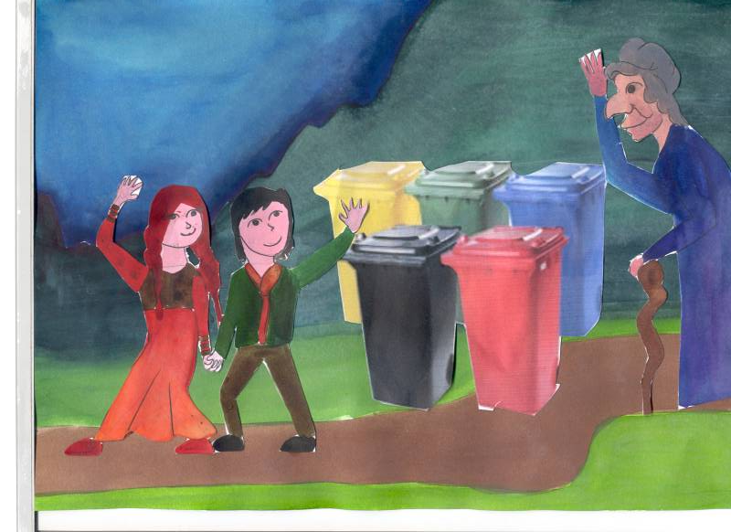
Die Hexe ist glűcklich. Sie hat endlich die Ordnung. Die Hexe verspricht, dass sie sich um die Ordnung kűmmern wird.

